Slide 1
gRPC
Programación Distribuida y Tiempo Real

Slide 2
¿Qué es gRPC?

Slide 3
gRPC
A language-neutral, platform-neutral remote procedure call (RPC) framework and toolset developed at Google
Definición

Slide 4
gRPC
Permite definir un servicio utilizando Protocol Buffers (protobuf)
Permite generar clientes idiomáticos y servidores stubs desde la definición del servicio en varios lenguajes (Android Java, C#/.Net, Kotlin/JVM, Go, Node.js, PHP, Python, etc)
Conceptos generales

Slide 5
gRPC
Interfaces RPC: Definen los métodos que un cliente puede invocar en el servidor.
HTTP/2: Mayor eficiencia en la comunicación.
Conceptos generales

Slide 6
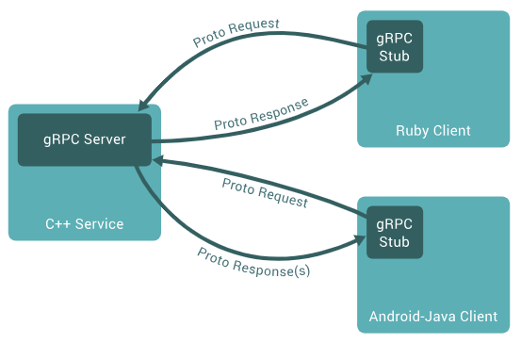
Esquema cliente/servidor

Slide 7
Workflow gRPC

Slide 8
gRPC Workflow
Utilizar Maven
Generador de los proyectos
Instalador de paquetes
Compilador
Ejecutor
Con el proyecto generado, se crea el `.proto`
en PDyTR

Slide 9
gRPC Implementación

Slide 10
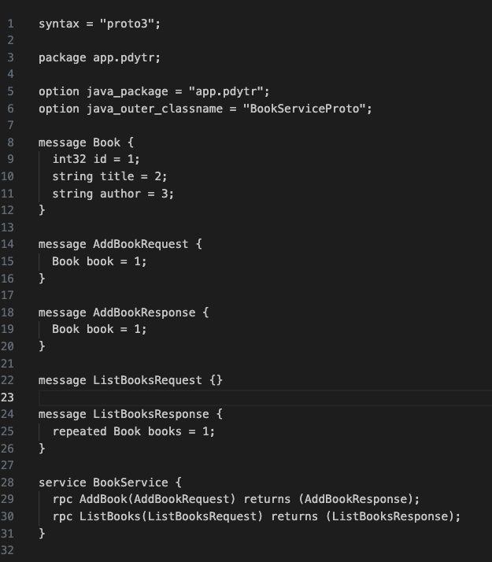
.proto

Slide 11
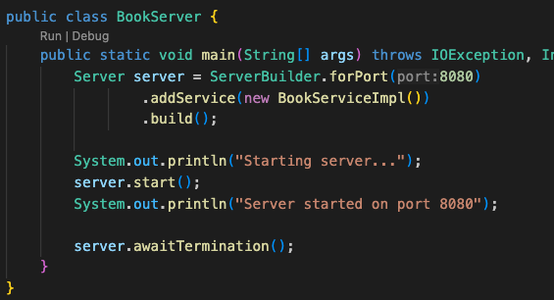
Servidor
Implementación del servidor usando Java y las clases generadas a partir del .proto

Slide 12
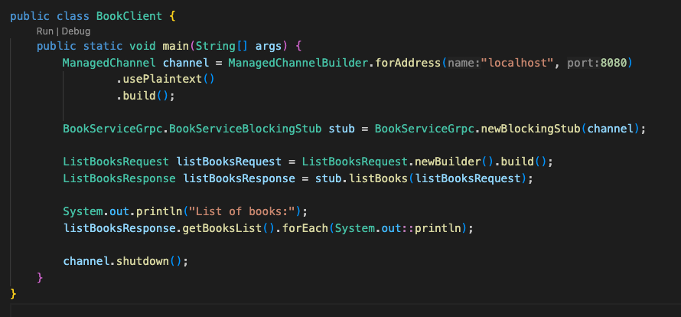
Cliente
Ejemplo de implementación del cliente

Slide 13
gRPC vs Rest

Slide 14
gRPC vs REST
gRPC
Protocolo: HTTP/2 (soporte para multiplexación y streaming bidireccional).
Formato de datos: Protocol Buffers (binario, más compacto y eficiente).
Operaciones: RPC (Remote Procedure Calls), llamadas de funciones directas.
Ventajas:
Alto rendimiento y baja latencia.
Soporte nativo para streaming bidireccional.
Eficiente en la comunicación entre microservicios.
Desventajas:
Requiere más configuración inicial (Protocol Buffers).
Menos adecuado para APIs públicas o sistemas con clientes variados.
Rest
Protocolo: HTTP/1.1 (o HTTP/2 en algunos casos).
Formato de datos: JSON o XML (basados en texto, fácil de leer, pero menos eficiente).
Operaciones: CRUD (GET, POST, PUT, DELETE) alineadas con los verbos HTTP.
Ventajas:
Sencillo de implementar y ampliamente adoptado.
Compatibilidad multiplataforma, ideal para APIs públicas.
Flexible en el formato de datos.
Desventajas:
Mayor overhead debido a JSON y HTTP/1.1.
No tiene soporte nativo para streaming bidireccional.
Menos eficiente para microservicios y aplicaciones de alto rendimiento.

Slide 15
gRPC vs REST: ¿Cuándo usar cada una?
Usar gRPC cuando:
Se requiere alto rendimiento y baja latencia, especialmente en microservicios.
La aplicación necesita streaming bidireccional (comunicaciones en tiempo real, sistemas IoT, streaming de datos).
Se busca una comunicación eficiente entre servicios con mensajes compactos.
Se maneja un ecosistema controlado (clientes conocidos, infraestructura interna).
Usar REST cuando:
Se necesita compatibilidad multiplataforma (web, móviles, sistemas de terceros).
Las APIs son públicas o expuestas a un amplio rango de clientes y dispositivos.
Simplicidad y facilidad de implementación son importantes.
Las operaciones son principalmente CRUD y no se necesita streaming bidireccional.

Slide 16
¡Muchas gracias!
¿Preguntas?

Slide 17
Links útiles
Google mini lab in GCP with gRPC and Java
Building a gRPC service with Java
gRPC Concepts
https://grpc.io/docs/what-is-grpc/core-concepts/
Repositorios
https://github.com/pdytr/grpc-book-service
https://github.com/pdytr/pdytr-grpc-demo

